Slide 1
Разработка Android приложения “epli”
Выполнила: Рыжкова Ульяна БВТ2001

Slide 2
Что нужно было сделать:
Разработать макет приложения в Figma для трех видов устройств
Создать сервер и обеспечить возможность дальнейшего взаимодействия с ним
Создать экраны для телефона, подвязать к ним логику
Создать экраны для часов, подвязать к ним логику
Создать экраны для SmartTV, подвязать к ним логику

Slide 3
Сервер
Для создания сервера использовался ktor, pgAdmin 4, postman. Были созданы базы данных для пользователей, токенов и для сериалов.

Slide 4
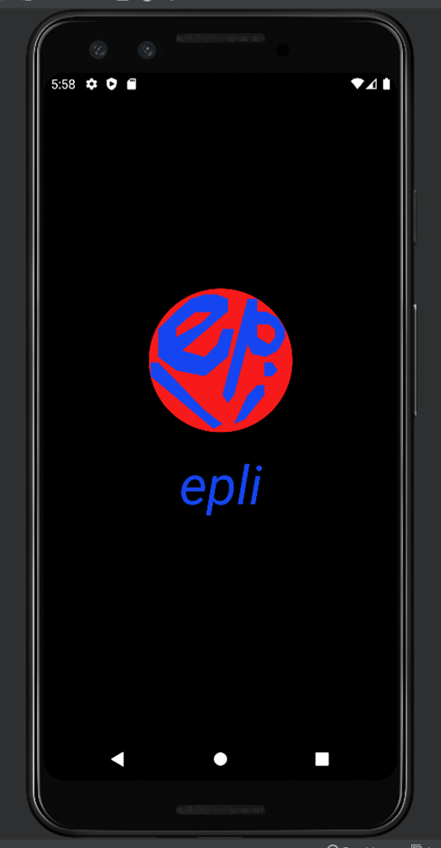
SplashScreen

Slide 5
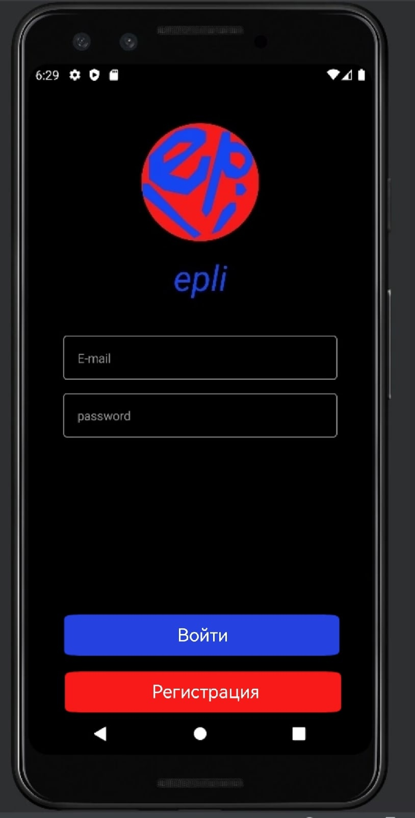
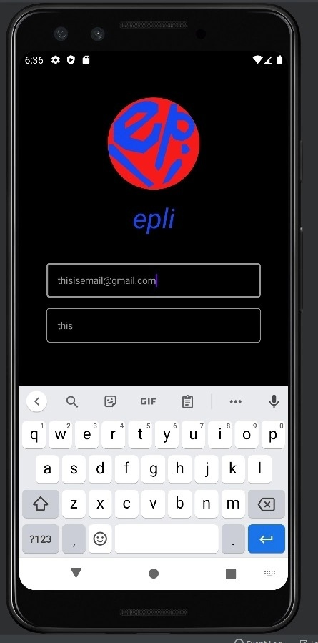
LoginScreen

